Slide 1
부산대학교 정보컴퓨터공학부 2024 전기 졸업과제 IMU 센서를 이용한 온디바이스 Anomaly Detection
프로메테우스
김민재, 최세영, 김경준

Slide 2
목차
제품 개요
제품 구조
과제 배경
이상치 데이터에 대한 판별 결과
차별화 요소
기대 효과 및 향후 개선 방향

Slide 3
1. 제품 개요

Slide 4
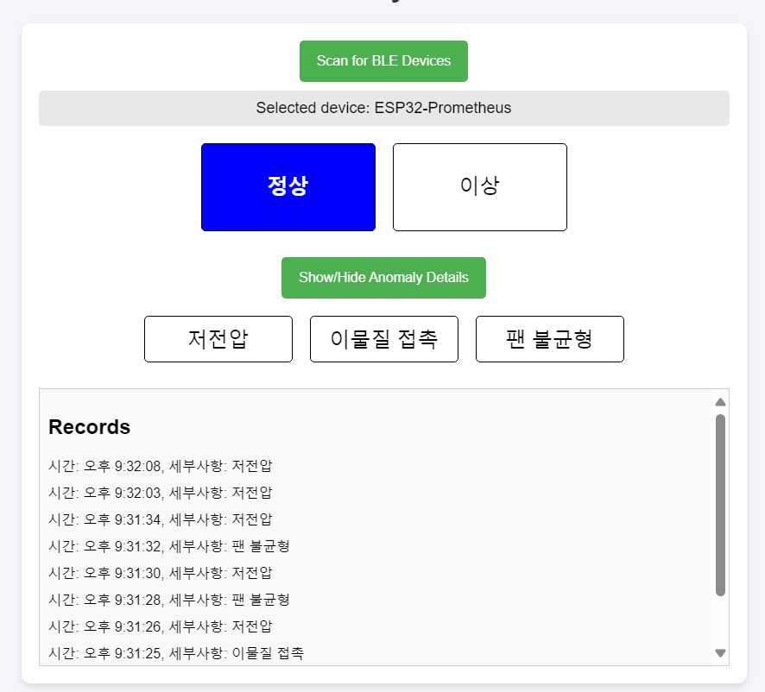
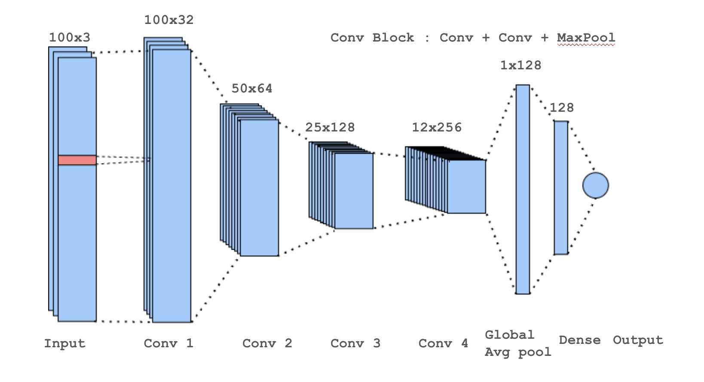
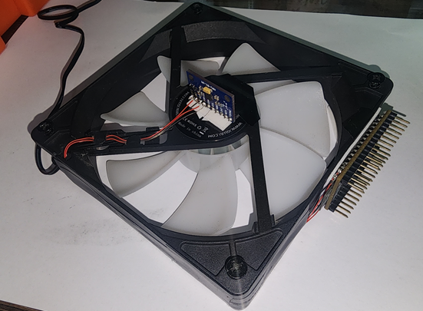
시스템 펜의 이상을 판별하는 기기
1. 제품 개요
팬의 진동 값
판별 결과

Slide 5
2. 과제 배경

Slide 6
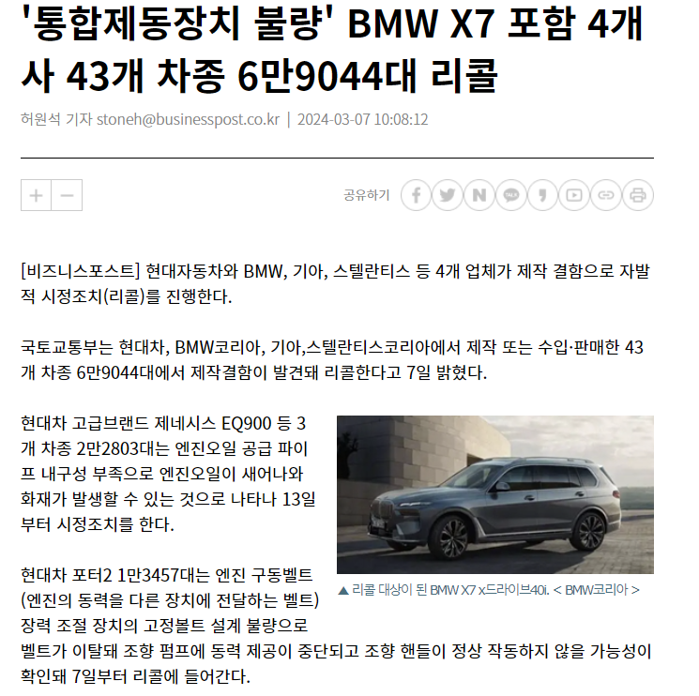
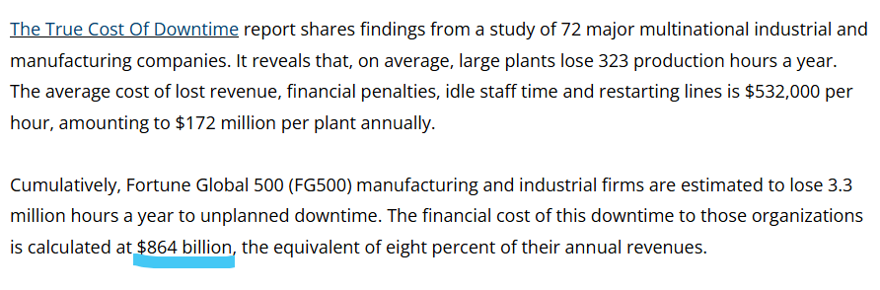
기기 이상으로 인한 산업 현장의 경제적 손실
2. 과제 배경
산업 현장에서의 생산, 제조 설비 이상 시 큰 경제적 손실 발생
Global Fortune 500의 기업에 공정 이상으로 연간 약 8640억 달러의 손실 발생

Slide 7
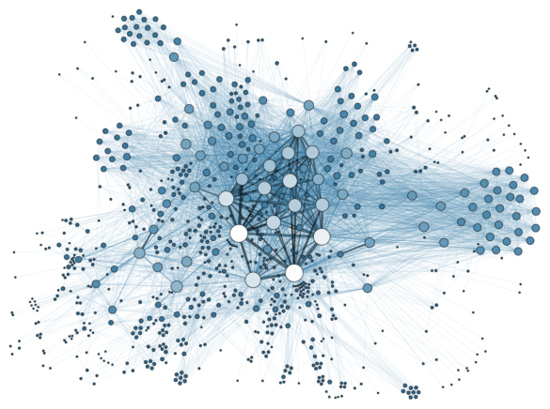

기존 이상치 탐지의 문제점
2. 과제 배경
기존의 통계적 방법론은 복잡한 형태의 데이터를 판별할 수 없음
시간에 따른 공정 이상을 발견할 수 없음

Slide 8
AI 모델을 활용한 이상치 탐지
2. 과제 배경
AI 모델은 데이터셋에 대한 패턴을 스스로 학습함
RNN 모델을 사용하여 시간에 따른 데이터의 패턴을 학습함
“학습을 통해 다양한 기기에 적용 가능함”

Slide 9
3. 차별화 요소

Slide 10

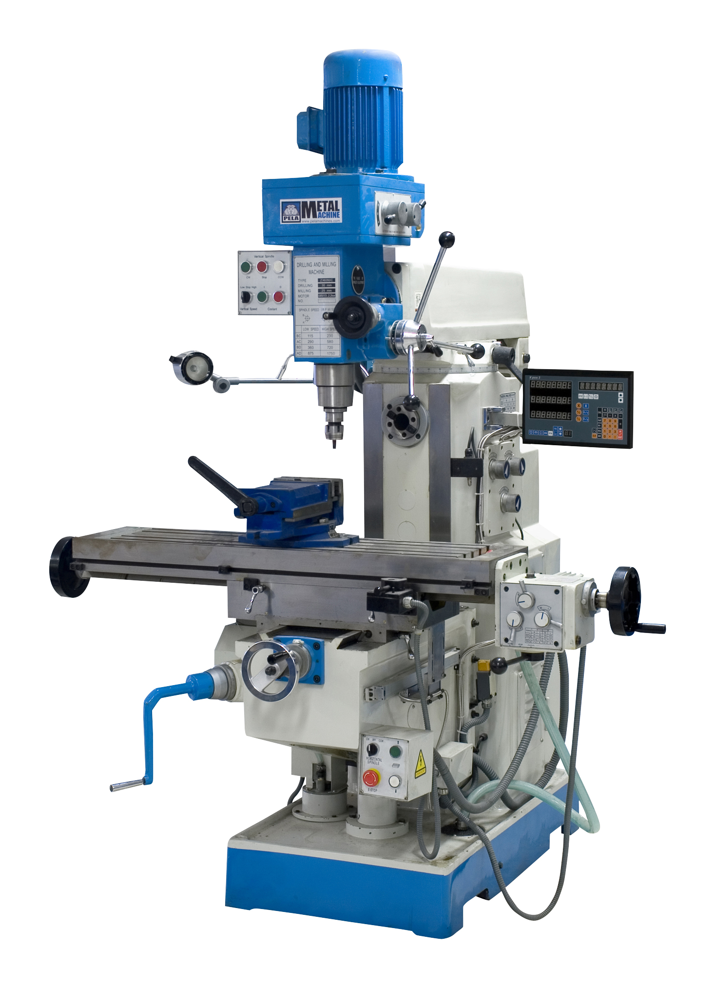
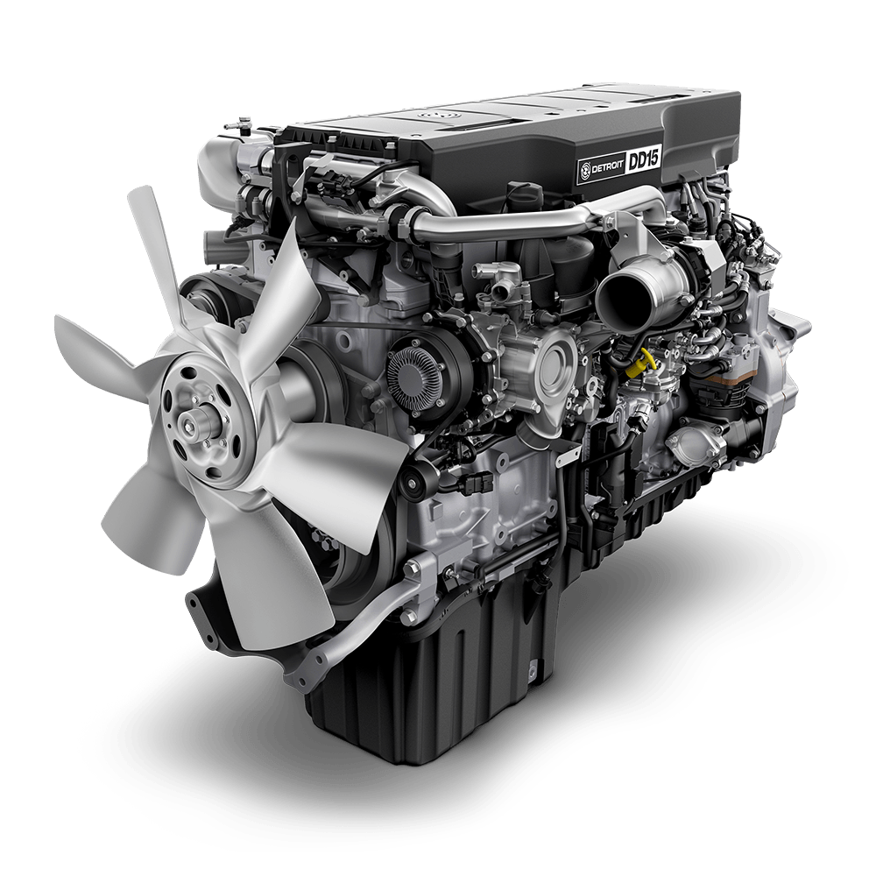
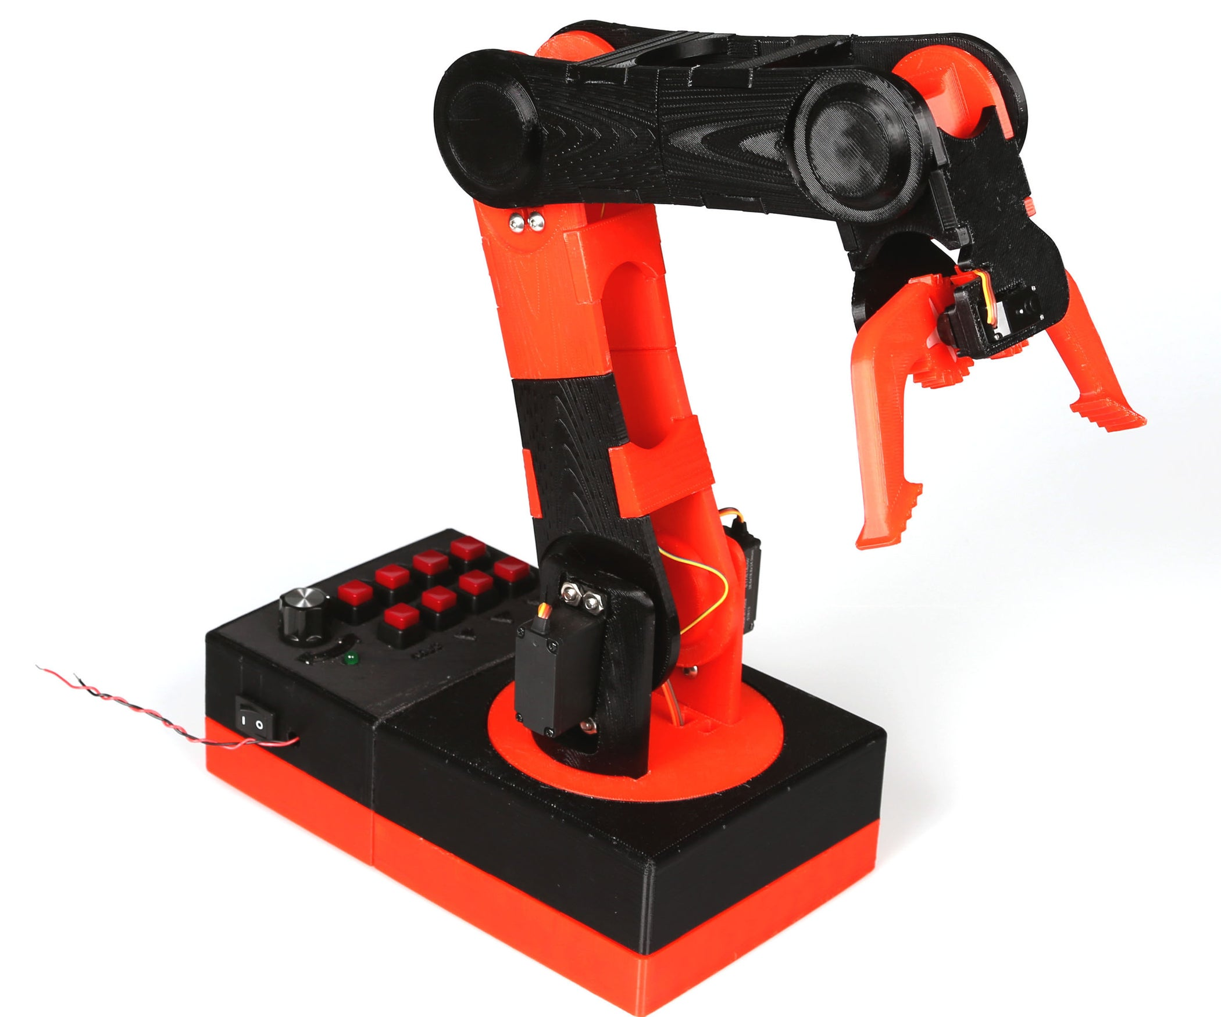
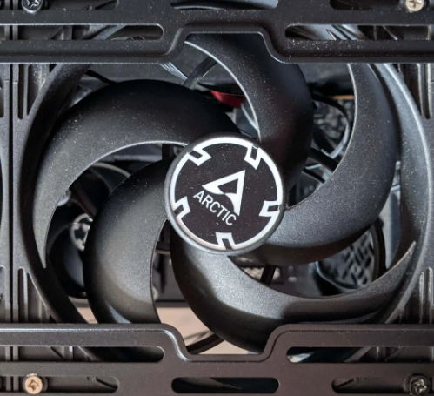
다양한 산업 기기를 통한 모델 학습
3. 차별화 요소
99가지 다양한 산업 기기에 대한 이상치 데이터셋
- 다양한 산업 기기에 대해 일반화된 모델 생성
<UPNA에서 제공하는 산업 공정 이상치 오픈 데이터셋>
-> 일반화된 모델을 통해 여러 분야에 적용 가능
등등..

Slide 11
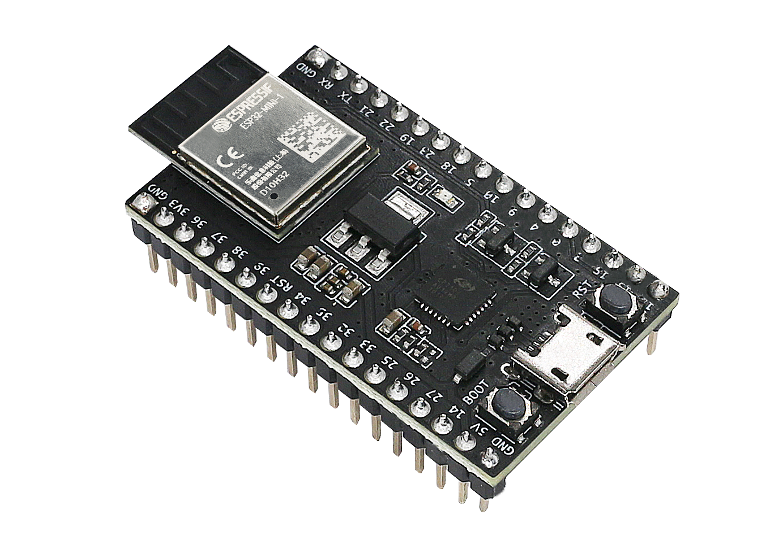
MCU로 설계된 저렴한 탐지기
3. 차별화 요소
부피가 크지 않은 ESP32를 활용한 기기
가격적 측면에서 PC나 클라우드를 활용하는 것보다 저렴함
<ESP32-DevKitM-1>

Slide 12
4. 제품 구조

Slide 13
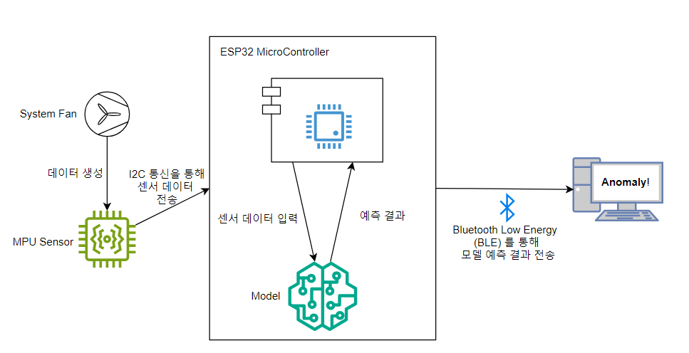
제품 구조
4. 제품 구조

Slide 14
5. 이상치 데이터에 대한 판별 결과

Slide 15
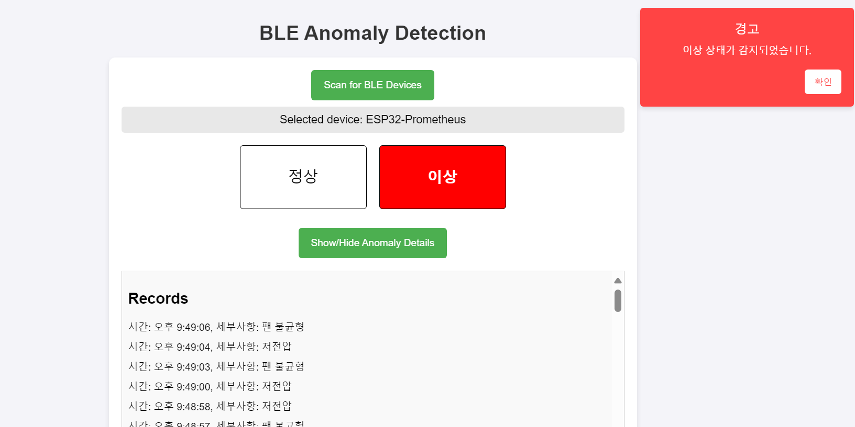
모델의 판별 결과 확인을 위한 웹 페이지
5. 이상치 데이터에 대한 판별 결과

Slide 16
6. 기대 효과 및 향후 개선 방향

Slide 17

기대 효과
6. 기대 효과 및 향후 개선 방향
공정의 이상을 실시간으로 확인
빠른 대처로 발생할 경제적 손실 최소화
Anomaly!

Slide 18
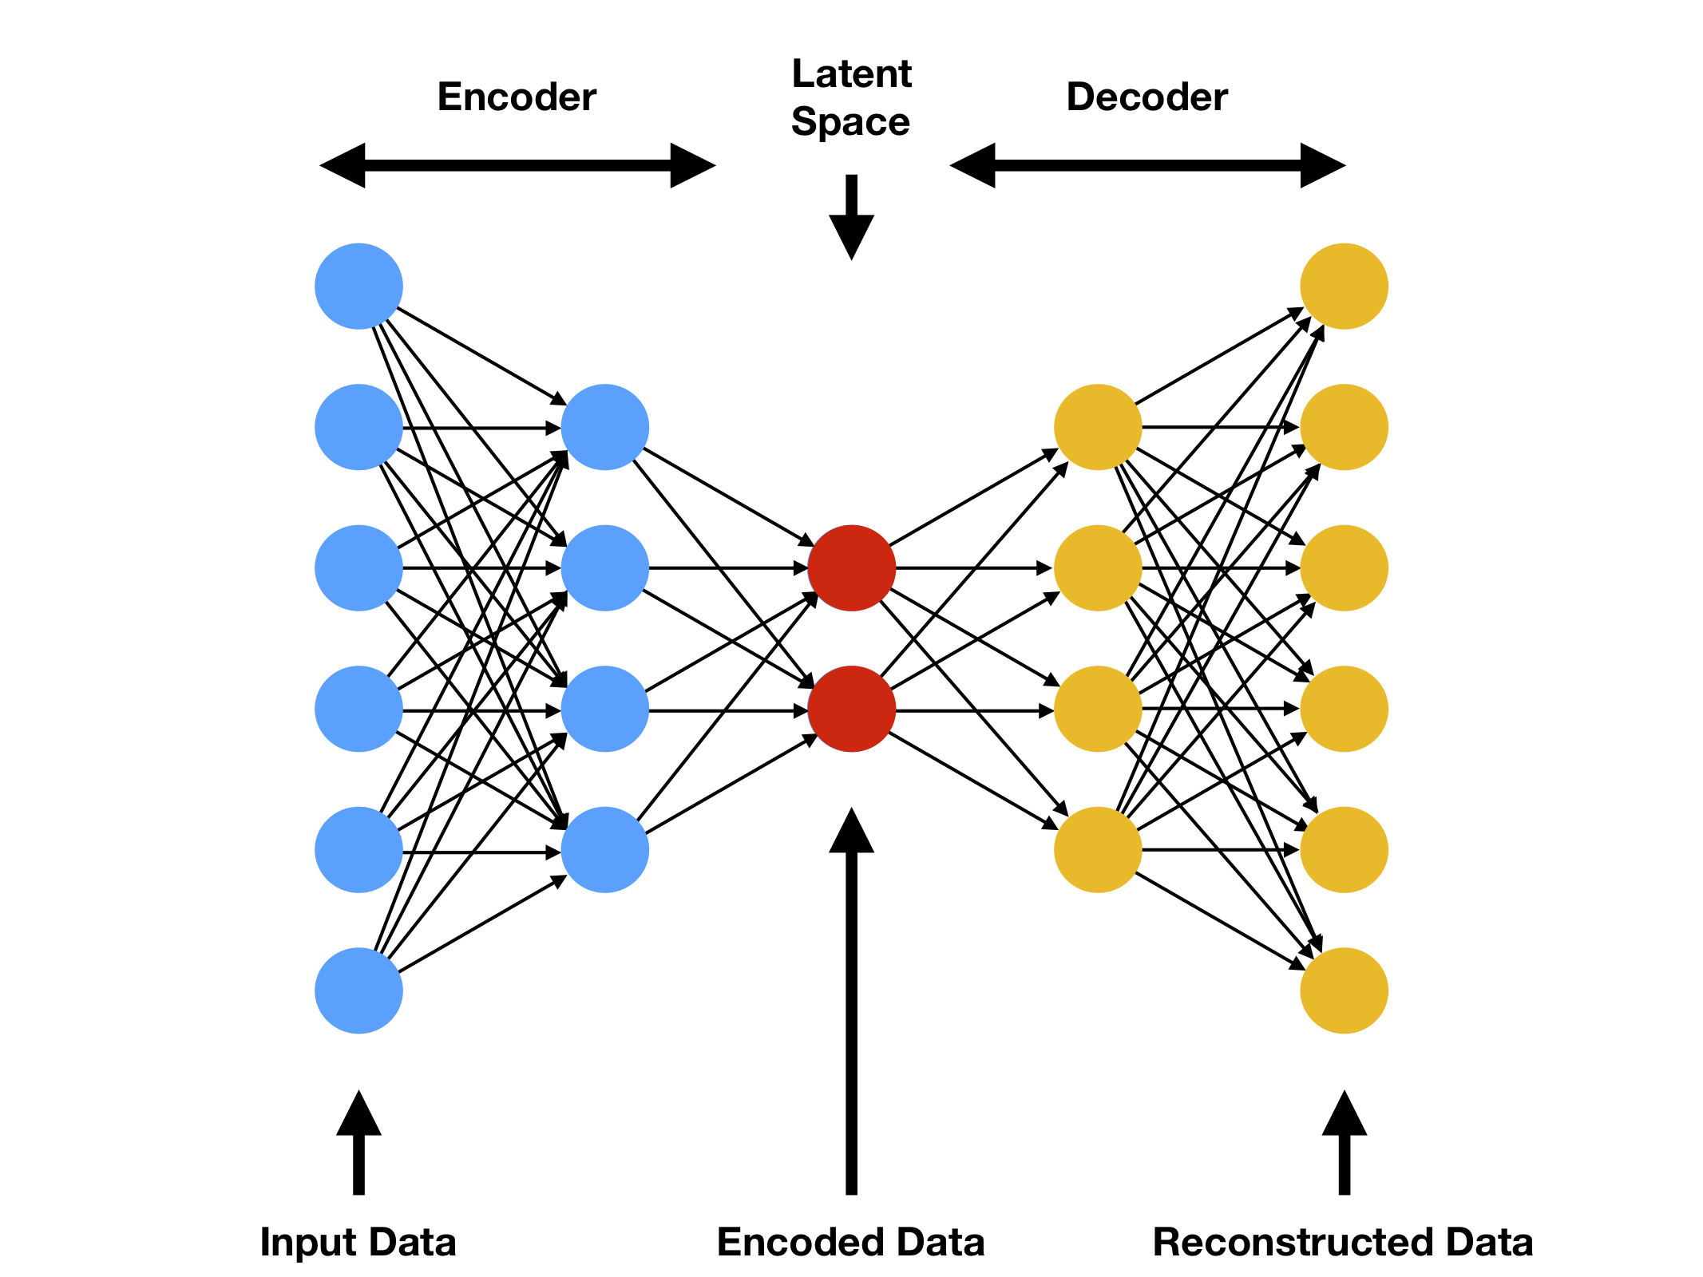
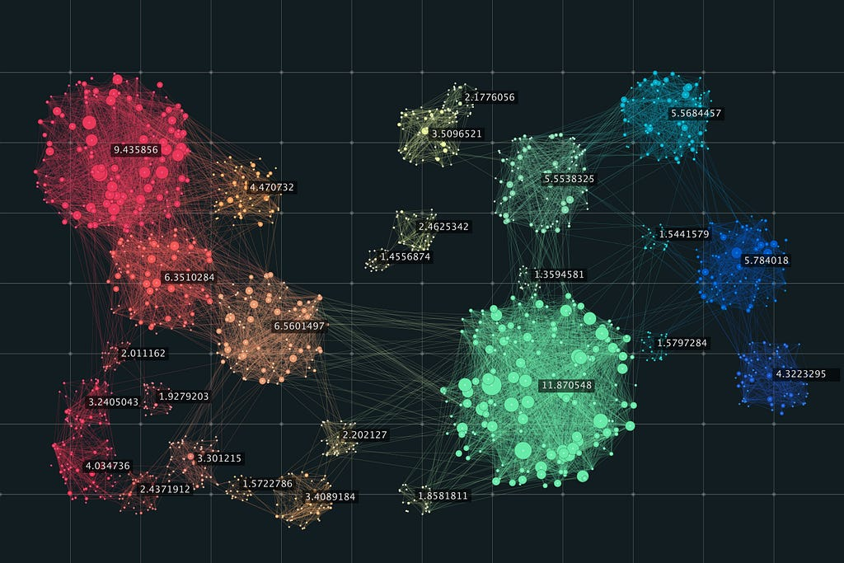
다양한 AI 모델을 통한 이상치 판별
6. 기대 효과 및 향후 개선 방향
Unsupervised 기반 모델로 다양한 이상을 스스로 학습하고 판별
<AutoEncoder 모델>
<Clustring 알고리즘>

Slide 19
감사합니다.

